Slide 1
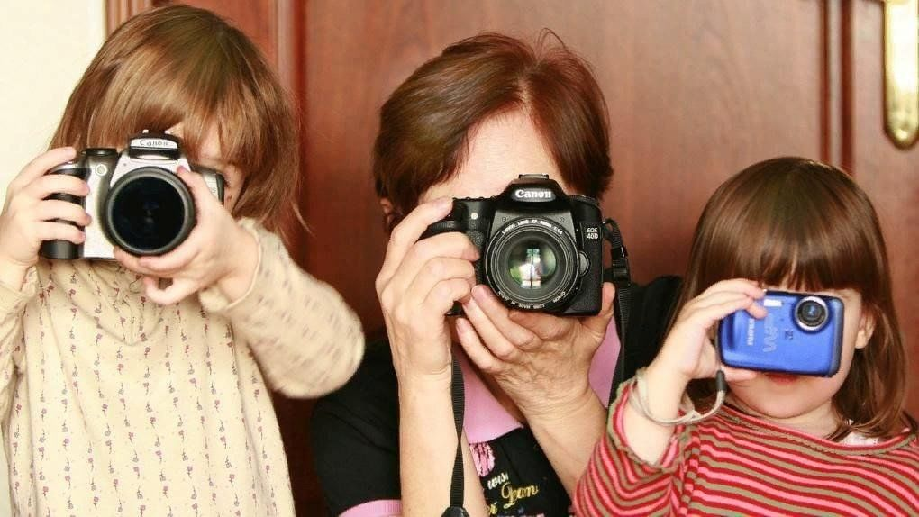
МУНИЦИПАЛЬНОЕ ДОШКОЛЬНОЕ ОБРАЗОВАТЕЛЬНОЕ УЧРЕЖДЕНИЕ МДОУ «Детский сад №8» Г. Ярославль
Проект
«В объективе семья»
(спортивно-интеллектуальный досуг)
2024 г.

Slide 2
Тема проекта: «В объективе семья» (спортивно-интеллектуальный досуг)
Участники проекта: дети старшей и подготовительной к школе группы, воспитатели, родители воспитанников, музыкальный руководитель, инструктор по физической культуре.
Вид проекта: семейно-групповой, практико-ориентированный.
Длительность проекта: краткосрочный.
Причины разработки проекта: проблема ухудшения здоровья детей приобретает всё большую актуальность. Из-за образа современной жизни многие взрослые невнимательно относятся к физическому здоровью своего ребёнка; отцы отстраняются от участия в воспитании здорового образа жизни; дошкольников, активно занимающимися спортом очень мало, при осмотре у дошколят выявлены нарушение координации движений, нарушение осанки, плоскостопие. Только совместными усилиями семьи, детского сада можно воспитать положительное отношение к физкультуре и спорту.

Slide 3
Цель проекта: формирование социальной и личностной мотивации детей старшего и подготовительного дошкольного возраста на сохранение и укрепление здоровья через укрепление семейных связей. Задачи проекта: Для воспитанников: -развивать интерес к физкультуре и спорту, -воспитание личностных качеств (выносливости, выдержки, смелости), -вырабатывать стремление укрепить своё здоровье посредством разнообразных видов дельности; -воспитывать целеустремлённость, организованность, инициативность; -содействовать развитию положительных эмоций; -поощрять двигательное творчество, учиться брать пример со старших товарищей. Для родителей воспитанников: -развивать физические и творческие способности, -помочь познакомиться поближе, найти общие интересы

Slide 4
Ожидаемый результат: 1. Повышение эмоционального, психологического и физического благополучия детей и взрослых; 2. Активное участие пап и мам в спортивных мероприятиях; 3. Наличие потребностей в здоровом образе жизни; 4. Развитие культуры движений; 5. Личностный интерес детей к своему спортивному росту; Этапы проекта: 1-й этап-подготовительный. В беседе с детьми о том, занимаются ли родители спортом, помогает ли спорт в жизни, возник спор кто выносливее: тренированный или нетренированный человек, решили проверить на практике, провести совместное музыкально- спортивное мероприятие. 2-й этап- изучение информационных источников по вопросам. 1.Составить конкурсную, интеллектуальную программу, подготовить спортивный инвентарь. 2. Разучить с детьми разминку «Фиксики». 3. Подобрать музыкальный материал для конкурсной программы. 4. Разучить музыкальный репертуар, песня «Солнечный круг». 5. Сформировать команды участников. 6. Пригласить родителей на мероприятие. 3-й этап- завершающий. Рефлексия: проведение музыкально-спортивного мероприятия. Анализ выполнения проекта: поставленные цель и задачи были реализованы в ходе проекта. Большой опыт двигательной активности получили все участники проекта. В процессе работы над проектом дети, родители и воспитатели стали ближе друг к другу, а полученные знания и умения помогли вызвать интерес к физкультуре и сформировать стремление к здоровому образу жизни. Вывод: продолжать организовывать мероприятия спортивного характера для укрепления физического здоровья дошкольников. Подготовка к защите проекта: сбор фото-материала. Мультимедийная презентация проекта

Slide 5
